Slide 1
Colegio Alejandro Guillo
Clave 1298
Equipo No. 3
Bitácora interdisciplinaria de “La conservación y destrucción de nuestro planeta
Ciclo escolar 2018-2019
Fechas tentativas
Inicio:18 Febrero 2019
Término: 12 Abril 2019
Integrantes:
Lengua Española: Karen Hernández Rahal
Química . Xochitl Equihua Pérez
Derecho. Lourdes Luna Rangel
Ciclo escolar 2018 - 2019

Slide 2
Índice
La conservación o destrucción de nuestro planeta
5.a Productos generados en la primera sesión de trabajo. Productos:
1. Producto 1. C.A.I.A.C. Conclusiones Generales.
2. Producto 3. Fotografías de la sesión tomadas por los propios grupos y la persona asignada para tal fin.
5.b Organizador gráfico que muestre los contenidos y conceptos de todas las asignaturas involucradas en el proyecto y su interrelación.(Producto 2.)
5.c Introducción o justificación y descripción del proyecto.
5.d Objetivo general del proyecto y de cada asignatura involucrada.
5.e Pregunta generadora, pregunta guía, problema a abordar, asunto a resolver o a probar, propuesta, etcétera, del proyecto(s) a realizar.
5.f Contenido. Temas y productos propuestos, organizados en forma cronológica. Integrar diferentes tipos de evidencias o herramientas, por ejemplo: Manuscritas, digitales, impresas, físicas, documentos para planeación y seguimiento, etc.
5.g Formatos e instrumentos para/con la planeación, seguimiento, evaluación, autoevaluación y coevaluación.
5.h Reflexión sobre el proceso de planteamiento del proyecto. Logros alcanzados y aspectos a mejorar, expectativas para su realización.
5.i Productos del 4 en adelante.
Colegio Alejandro Guillot

Slide 3
5.a Productos generados en la primera sesión de trabajo.
La conservación o destrucción de nuestro planeta
Producto 1. Conclusiones Generales
LA INTERDISCIPLINARIEDAD
1. ¿Qué es? | Resolver una problemática integrando las perspectivas de diferentes especialistas con competencias en su propia disciplina y cierto conocimiento en los otras
2. ¿Qué características tiene ? | Implica la intervención de dos o más disciplinas. Establecer un objetivo en común, asignando funciones entre los docentes. Realizar una planeación del proyecto por parte de las diferentes disciplinas. Establecerán un objetivo en común Se debe generar un producto en común.
3. ¿Por qué es importante en la educación? | Promueve un avance en los saberes (saber, saber hacer y saber ser) Desarrolla en los alumnos la creatividad, pensamiento crítico y toma de decisiones. Mejora la comunicación interpersonal. De acuerdo con Mancilla (2017) “Sana el desgarramiento del conocimiento humano”
4. ¿Cómo motivar a los alumnos para el trabajo interdisciplinario? | Manejando las diferentes perspectivas analizadas (enfoque en proyectos de problemática actual, , conocimientos previos y uso de TIC1s). Empleando preguntas generadoras
Colegio Alejandro Guillot

Slide 4
La conservación o destrucción de nuestro planeta
5. ¿Cuáles son los prerrequisitos materiales, organizacionales y personales para la planeación del trabajo interdisciplinario? | Proyectos dirigidos a promover la investigación a partir de una programación que incluya: Informar Planificar Decidir Realizar Valorar Reflexionar
6. ¿Qué papel juega la planeación en el trabajo interdisciplinario y qué características debe tener? | Sin planeación no hay orden. Es necesaria para saber: Organizar Ejecutar Evaluar.
Colegio Alejandro Guillot

Slide 5
La conservación o destrucción de nuestro planeta
APRENDIZAJE COOPERATIVO
1. ¿Qué es? | Es un proceso de trabajo en equipos pequeños, en el cual los miembros se apoyan y confían unos en otros para alcanzar una meta en común
2. ¿Cuáles son sus características? | Responsabilidad personal. Interacción cara a cara. interdependencia positiva. habilidades sociales,. Autoevaluación y coevaluación. Trabajo en equipo
3. ¿ Cuáles son sus objetivos? | Deben de buscar y alcanzar objetivos comunes establecidos en la planeación desde el inicio del proyecto Manejo de valore, tales como la tolerancia y respeto a las opiniones de todos los integrantes del equipo.
4. ¿Cuáles son las acciones de planeación y acompañamiento más importantes del profesor, en éste tipo de trabajo? | El profesor es un guía, orientador y motivador, para conseguir que los alumnos trabajen adecuadamente, y consigan entre todos, los objetivos propuestos así como evaluar procesos y productos finales
5. ¿De qué manera se vinculan el trabajo interdisciplinario y el aprendizaje cooperativo? | El trabajo en equipo permite mantener la motivación en la ejecución de las tareas, propicia las relaciones sociales, se aprenden nuevas técnicas de aprendizaje.
Colegio Alejandro Guillot

Slide 6
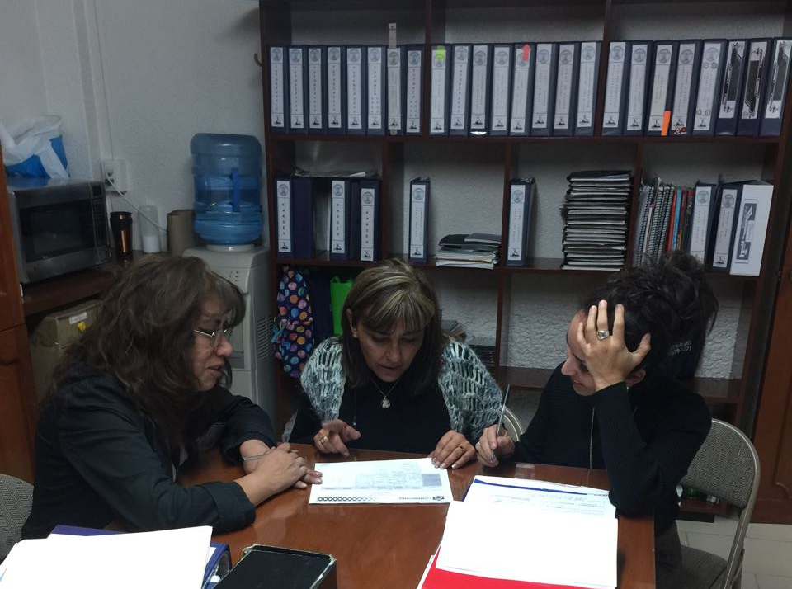
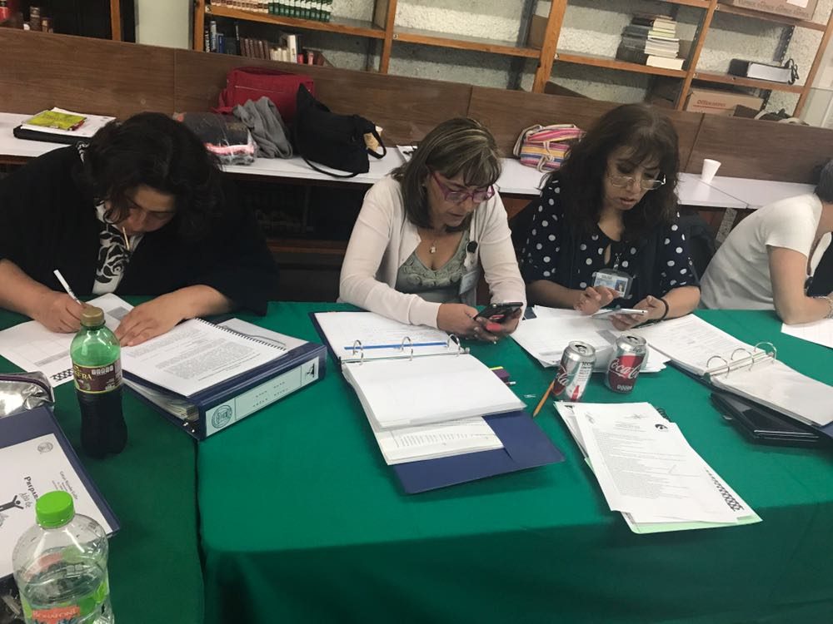
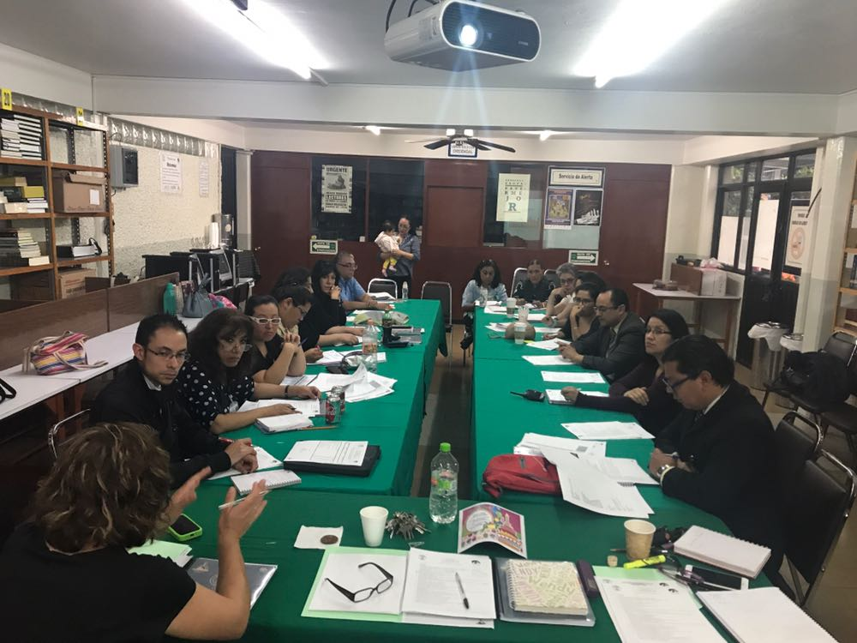
La conservación o destrucción de nuestro planeta
Producto 3. Evidencia Fotográfica
Colegio Alejandro Guillot

Slide 7
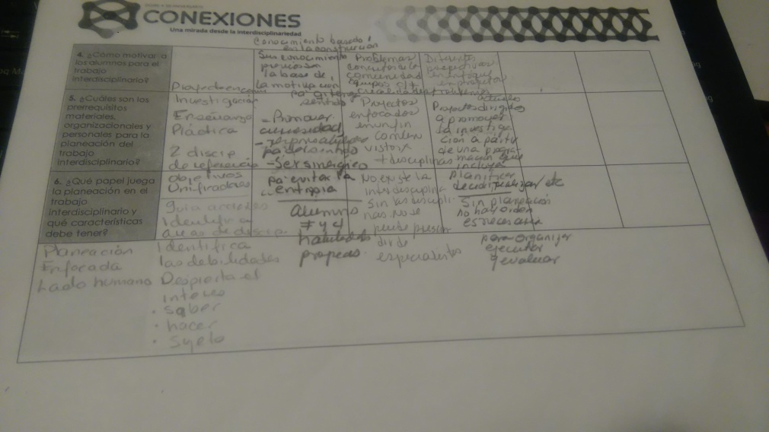
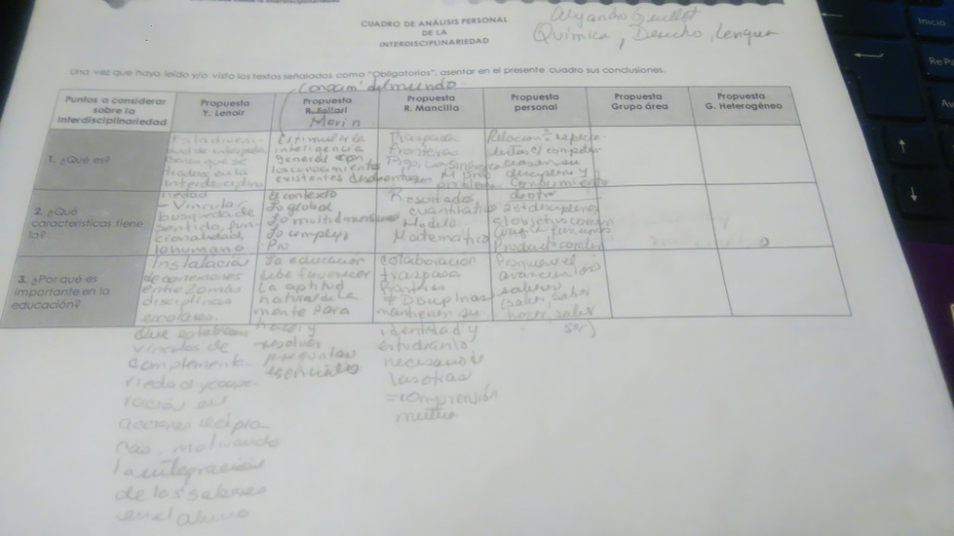
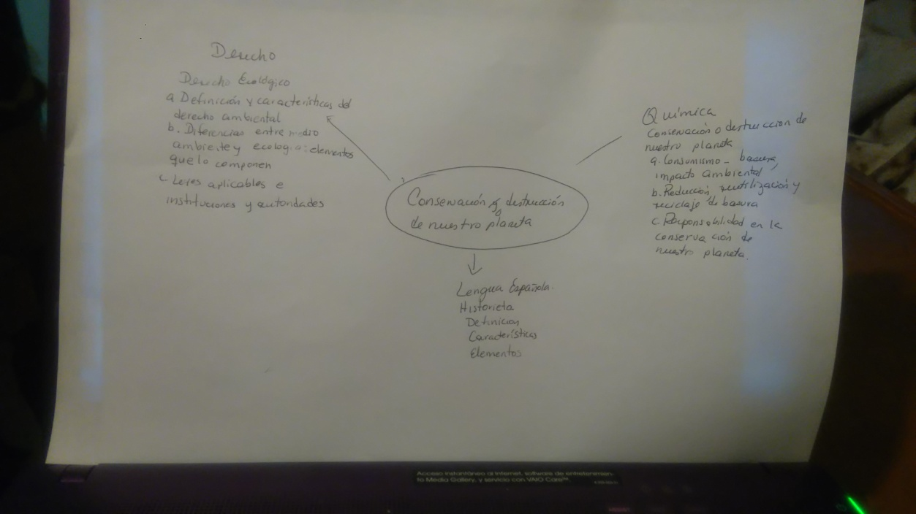
La conservación o destrucción de nuestro planeta
Colegio Alejandro Guillot

Slide 8
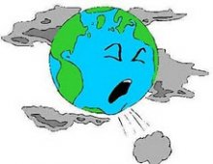
La conservación o destrucción de nuestro planeta
5.b Producto 2. Organizador Gráfico
Química
Conservación o destrucción de nuestro planeta
Consumismo – basura, impacto ambiental.
Reducción, reutilización y reciclaje de basura
Responsabilidad en la conservación de nuestro planeta.
Derecho
Derecho Ecológico
Definición y características del derecho ambiental
Diferencias entre medio ambiente y ecología: elementos que lo componen.
Leyes aplicables e instituciones y autoridades
Lengua Española
Historieta
Definición.
Características
Elementos.
Colegio Alejandro Guillot

Slide 9
5.c Introducción o Justificación
La conservación o destrucción de nuestro planeta
El tema ecológico y el cuidado del medio ambiente se han convertido en uno de los diálogos más importantes del ámbito jurídico, científico y artístico. El medio ambiente es el lugar donde vivimos, nos provee de todo lo necesario para nuestro desarrollo y sin embargo lo hemos dañado tanto. Sabemos que existen países principalmente los industrializados que tienen hoy en día graves problemas ambientales y por consiguiente daños en la salud de sus ciudadanos. Históricamente siempre ha existido una relación entre el hombre y la naturaleza que ahora queremos resaltar a través de una historieta. Trataremos los conceptos básicos, los diferentes contaminantes, las repercusiones en la salud, la legislación ambiental y propuestas para su cuidado.
Colegio Alejandro Guillot

Slide 10
5.c Descripción del proyecto.
La conservación o destrucción de nuestro planeta
El daño al medio ambiente y sus efectos ecológicos se pueden abordar desde las diferentes asignaturas abordando los siguientes puntos:
Química: Investigación científica que aborde las repercusiones a la salud y al medio ambiente.
Derecho: El marco jurídico que trata el análisis de las diferentes leyes …..
Lengua española Se creará una historieta con 15 viñetas, diálogos, globos, creación de personajes, cuidando el proceso de redacción y ortografía, en esta historieta con el mensaje de conciencia hacia el ser humano y cuidado del planeta.
Colegio Alejandro Guillot

Slide 11
5.d Objetivo general del proyecto.
La conservación o destrucción de nuestro planeta
Proponer y difundir soluciones para el cuidado del medio ambiente y la conservación del planeta a través de la investigación plasmada en una historieta.
Colegio Alejandro Guillot

Slide 12
5.d Objetivo o propósitos a alcanzar, de cada asignatura involucrada
La conservación o destrucción de nuestro planeta
Química:
Comprender las consecuencias sociales y ambientales que nos trae el consumismo.
Crear conciencia de que tenemos la obligación tanto ética como moral de que es necesario ser consumidores responsables para el cuidado de nuestro planeta.
Colegio Alejandro Guillot

Slide 13
La conservación o destrucción de nuestro planeta
Derecho:
Conocimiento del problema
Crear conciencia del daño causado al medio ambiente y al hombre.
Promover medidas preventivas para evitar que el daño sea irreversible
Colegio Alejandro Guillot

Slide 14
La conservación o destrucción de nuestro planeta
Lengua española:
Crear conciencia por medio de una historieta del cuidado del planeta por parte del ser humano, así mismo, conocer las consecuencias del daño ecológico presenta y futuro.
Colegio Alejandro Guillot

Slide 15
5.e Pregunta generadora, pregunta guía, problema a abordar, asunto a resolver o a aprobar, propuesta, etc., del proyecto a realizar
La conservación o destrucción de nuestro planeta
Disciplina Química: ¿Por qué el hombre no se ha preocupado realmente por el cuidado del medio ambiente?, ¿Por qué hay tanta información y no se ha hecho realimente mucho por esto? ¿Qué podría hacer para que la población comprenda esta situación?
Disciplina Derecho: ¿Cómo se genera?, ¿Qué efectos o consecuencias lo provocan? , ¿Qué daños produce?, ¿Cuáles son las consecuencias para evitarla o mejorarla?
Disciplina Lengua Española. ¿Qué tipo de relato podría crear conciencia del cuidado del planeta y de la salud del ser humano?
Colegio Alejandro Guillot

Slide 16
5.f Temas y productos propuestos, organizados en forma cronológica
La conservación o destrucción de nuestro planeta
Química:
Consumismo-basura-impacto ambiental.
Reducción, reutilización y reciclaje de basura.
Responsabilidad en la conservación del planeta.
Productos:
Investigación bibliográfica, hemerográfica, mesográfica, sobre “Consumismo-basura-impacto ambiental.”
Reducción, reutilización y reciclaje de basura.
Responsabilidad en la conservación del planeta.
Elaboración de mapas conceptuales.
Búsqueda de videos de concientización sobre el cuidado del planeta,
Trabajar con los equipos de las otras materias para la creación de la historieta con la información recabada.
Colegio Alejandro Guillot

Slide 17
La conservación o destrucción de nuestro planeta
Derecho:
Derecho ecológico
Definición y características de desarrollo ambiental.
Diferencias entre medio ambiente y ecología.
Leyes aplicables a instituciones y autoridades
Productos:
Videos o documentales.
Investigación sobre Derecho ecológico.
Elaboración de mapas mentales.
Realizar mesas redondas de debate
Colegio Alejandro Guillot

Slide 18
La conservación o destrucción de nuestro planeta
Lengua Española:
Formas del discurso: Diálogo, monólogo.
Análisis y creación de personajes.
Ortografía, puntuación y redacción
Productos:
Investigación de qué es y cómo se hace una historieta.
Investigar diferentes tipos de estilos de dibujos y viñetas.
Crear personajes.
Redacción de la historia.
Redactar la historia sin diálogos.
Crear boceto
Colegio Alejandro Guillot

Slide 19
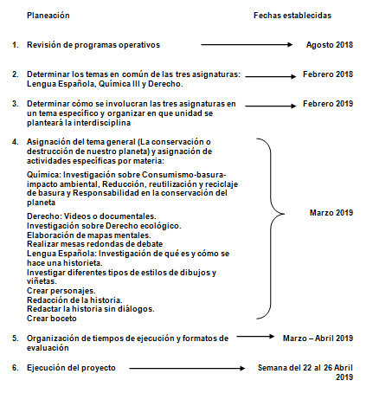
5 g Formatos e instrumentos para la planeación
La conservación o destrucción de nuestro planeta
PLANEACIÓN
GENERAL
Colegio Alejandro Guillot

Slide 20
5 g Formatos e instrumentos para la planeación, día a día
La conservación o destrucción de nuestro planeta
LA CONSERVACIÓN O DESTRUCCIÓN DE NUESTRO PLANETA
Secuencia Didáctica | Subtemas | Fecha Programada
Química: La docente presenta el video https://www.youtube.com/watch?v=Kt6qjGN0Etk (Conciencia Ambiental (la destrucción de nuestro planeta) el alumno realiza una reflexión sobre el video. El alumno realiza una investigación sobre el tema principal, elaborando resúmenes de los mismo. El alumno realiza la búsqueda de videos relacionados con el tema. Los descarga para su revisión en equipo. La profesora coordina la elaboración de mapas conceptuales en los cuadernos de los alumnos. La docente cierra el tema generando un debate sobre el tema por medio de la lectura (voluntaria) de las reflexiones anteriores. Interdisciplinario. Ejecución del proyecto Presentación del proyecto | La conservación o destrucción de nuestro planeta 1 Consumismo-basura-impacto ambiental. 2 Reducción, reutilización y reciclaje de basura. 3 Responsabilidad en la conservación del planeta. | Semana del 4 al 8 de marzo 2019 Semana del 4 al 8 de marzo 2019 Semana del 11 al 15 de marzo 2019 Semana del 18 al 22 de marzo 2019 Semana del 18 al 22 de marzo 2019 Del 25 de marzo al 5 de abril 2019 Del 22 al 26 de abril 2019
Colegio Alejandro Guillot

Slide 21
La conservación o destrucción de nuestro planeta
LA CONSERVACIÓN O DESTRUCCIÓN DE NUESTRO PLANETA
Secuencia Didáctica | Subtemas | Fecha Programada
Derecho: El alumno investigará los conceptos de derecho ambiental y ecológico. El alumno en mapas conceptuales trabajando en equipo investigan los componentes de cada uno de ellos. El alumno en mesas de debate diferenciarán los conceptos de ambiente y ecología. El alumno a través de la investigación descubrirá las leyes, instituciones y autoridades que regulan ambos , La profesora cierra el tema en conjunto con los alumnos. Interdisciplinario. Ejecución del proyecto Presentación del proyecto | Derecho Ecológico: Definición y características del derecho ambiental. Diferencias entre medio ambiente y ecología: Elementos que los componen Leyes aplicables e Instituciones y Autoridades | Semana del 4 al 8 de marzo 2019 Semana del 4 al 8 de marzo 2019 Semana del 11 al 15 de marzo 2019 Semana del 18 al 22 de marzo 2019 Semana del 18 al 22 de marzo 2019 Del 25 de marzo al 5 de abril 2019 Del 22 al 26 de abril
Colegio Alejandro Guillot

Slide 22
La conservación o destrucción de nuestro planeta
LA CONSERVACIÓN O DESTRUCCIÓN DE NUESTRO PLANETA
Secuencia Didáctica | Subtemas | Fecha Programada
Lengua Española: Los alumnos Investigan en las fuentes documentales apropiadas. Los alumnos Elaboran el borrador de un esquema. 3. Los alumnos y la profesora seleccionan y organizan el material. 4. Los alumnos escribir un borrador. 5. Los alumnos Estructuran el trabajo. 6. Los alumnos construyen unidades textuales con distintas oraciones subordinadas, colocadas con el orden lógico imprescindible para que la comunicación , sea coherente y clara; revisan ortografía y puntuación 7. Los alumnos investigan las características de la historieta y su elaboración. 8. Los alumnos reproducen la redacción definitiva a historieta. | La monografía. Oraciones compuestas. Ortografía. La historieta como medio de comunicación social. | Semana del 4 al 8 de marzo 2019 Semana del 4 al 8 de marzo 2019 Semana del 11 al 15 de marzo 2019 Semana del 18 al 22 de marzo 2019 Semana del 18 al 22 de marzo 2019 Del 25 de marzo al 5 de abril 2019 Del 22 al 26 de abril 2019
Cierre del proyecto Unificar la información recabada para la realización de una historieta que involucre la problemática ambiental desde el punto de vista científico y legal. Realizar la conexión de los conceptos de las tres asignaturas con el conocimiento propio Presentación del proyecto.
Colegio Alejandro Guillot

Slide 23
5 g Formatos e instrumentos para la evaluación
La conservación o destrucción de nuestro planeta
ASPECTO A EVALUAR | EXCELENTE 3 PUNTOS | BUENO 2.4 PUNTOS | SUFICIENTE 0.9 PUNTO
QUÍMICA: Reflexión sobre el video “La destrucción de nuestro planeta Revisión de los resúmenes elaborados en la investigación del tema. Resúmenes de los videos relacionados con el tema. Mapas conceptuales sobre los temas investigados y realizados en hora de clase. | Cumple con todos los aspectos evaluados. | Falta uno de los aspectos evaluados. | Faltan dos de los aspectos evaluados.
 | 1 | 0.8 | 0.3
DERECHO: Investigación de los temas Elaboración de los mapas conceptuales Síntesis de la mesa de debate | Cumple con todos los aspectos evaluados. | Falta uno de los aspectos evaluados. | Faltan dos de los aspectos evaluados.
 | 1 | 0.8 | 0.3
LENGUA ESPAÑOLA Unificar la información recabada para la realización de una historieta que involucre la problemática ambiental desde el punto de vista científico y legal. Realizar la conexión de los conceptos de las tres asignaturas con el conocimiento propio | Cumple con todos los aspectos evaluados. | Contiene de forma parcial los aspectos evaluados. | Falta uno de los aspectos evaluados
 | 1 | 0.8 | 0.3
 | 1 | 2.4 | 0.9
Colegio Alejandro Guillot

Slide 24
5 g Formatos e instrumentos para la, evaluación.
Rúbrica de historieta
La conservación o destrucción de nuestro planeta
Colegio Alejandro Guillot

Slide 25
5 g Formatos e instrumentos para autoevaluación
La conservación o destrucción de nuestro planeta
Colegio Alejandro Guillot

Slide 26
5 g Formatos e instrumentos para la coevaluación
COEVALUACIÓN
La conservación o destrucción de nuestro planeta
Colegio Alejandro Guillot

Slide 27
5.h Reflexión de Zona
La conservación o destrucción de nuestro planeta
REFLEXION Conclusiones de la 3ª Reunión de Conexiones de la Zona I ENP, llevada a cabo en el Colegio Alejandro Guillot.
1. Trabajo Cooperativo de los Maestros
AVANCES | TROPIEZOS | SOLUCIONES O PROPUESTAS
Se da el trabajo Cooperativo. Se da la sinergia entre equipos. Los maestros se dan cuenta de la relación entre materias. Apertura y colaboración por parte de los docentes. Se ha fomentado el compañerismo compartiendo ideas y estrategias de trabajo. Los profesores están más enfocados en el trabajo interdisciplinario. | Romper con paradigmas. Es difícil que coincidan en horarios para establecer acuerdos. No hay tiempo para reunirse y ponerse de acuerdo en la logística. Maestros compartidos con secundaria o que laboran en otras instituciones. Resistencia al cambio. Falta de interés en el proyecto, ya que se considera como trabajo extra. Complicaciones con la plataforma. | Seguir trabajando con los docentes de forma más sistemática y sin carga de trabajo. Buscar espacios como el cierre del ciclo escolar para llevar a cabo dicha actividad. Un proyecto por ciclo escolar y por materia. Reuniones similares a las juntas de consejo de la SEP para el trabajo con docentes. Uso de la tecnología: Google Drive.
Colegio Alejandro Guillot

Slide 28
La conservación o destrucción de nuestro planeta
2. Proceso de planeación de las propuestas para proyectos interdisciplinarios.
AVANCES | TROPIEZOS | SOLUCIONES O PROPUESTAS
Mayor disposición de los docentes. Conocer programas de otras materias y afinidades. Habilidad docente Se definió la metodología y los productos finales del trabajo interdisciplinario. Los programas se llenan de forma individual, ahora es en convergencia con varias materias. | Directrices del proyecto se establecieron ya iniciado el curso y no hubo la planeación adecuada de las actividades. Sismo Maestros en distintos grados En matrículas pequeñas dificulta el número de proyectos. Formatos rígidos y explicaciones muy rebuscadas. No todos los grupos trabajan al mismo ritmo. Existe incertidumbre de los productos realizados ya que no hay retroalimentación. | A través de la DGIRE buscar momentos específicos de trabajo a lo largo del ciclo escolar, como el indicado el día de la interdisciplinariedad. Proyecto por grado / materia Un viernes al mes ayuda a organizar y coincidir en tiempos, al menos durante el tiempo que arranca el proyecto. Sirvió mucho ver proyectos exitosos como ejemplos.
Colegio Alejandro Guillot

Slide 29
La conservación o destrucción de nuestro planeta
3. Puntos a tomarse en cuenta para la implementación de proyectos interdisciplinarios.
AVANCES | TROPIEZOS | SOLUCIONES O PROPUESTAS
Coincidencia de programas Intereses comunes. Trabajar colaborativamente con compañeros. Se tienen más opciones metodológicas. Se rompieron paradigmas | Tiempos / horarios Características del alumnado ya que en teoría ya manejan trabajo por proyectos por modelo educativo de SEP. No hay madurez por parte de los alumnos para la responsabilidad de proyectos. Rotación de profesores. No hay calendarios de todo el proyecto y no ha podido realizarse una planeación real. | Proyecto por grado o por materia, no por docente. Delimitar alcances para que la mayor parte de los proyectos se lleven en clase. Uso de la tecnología. Establecer estrategias para avanzar en los objetivos de los profesores.
Colegio Alejandro Guillot

Slide 30
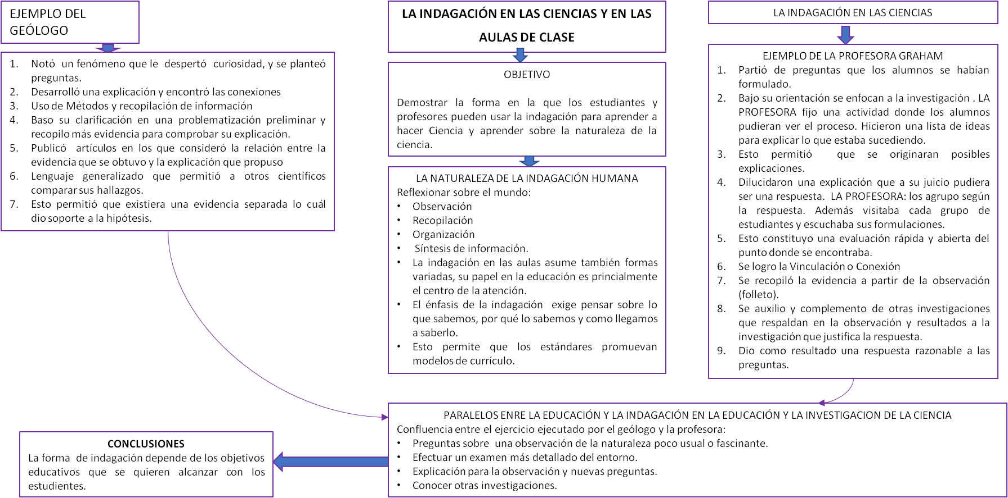
La conservación o destrucción de nuestro planeta
5i. Producto 4. Organizador gráfico.
Preguntas esenciales
Colegio Alejandro Guillot

Slide 31
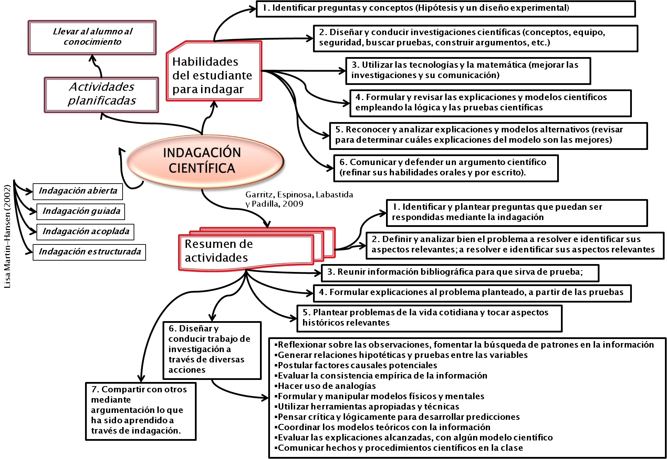
La conservación o destrucción de nuestro planeta
5i. Producto 5. Organizador gráfico.
Proceso de indagación
Colegio Alejandro Guillot

Slide 32
La conservación o destrucción de nuestro planeta
5i. Producto 6. AME GENERAL
Análisis de mesa de expertos.
Colegio Alejandro Guillot

Slide 33
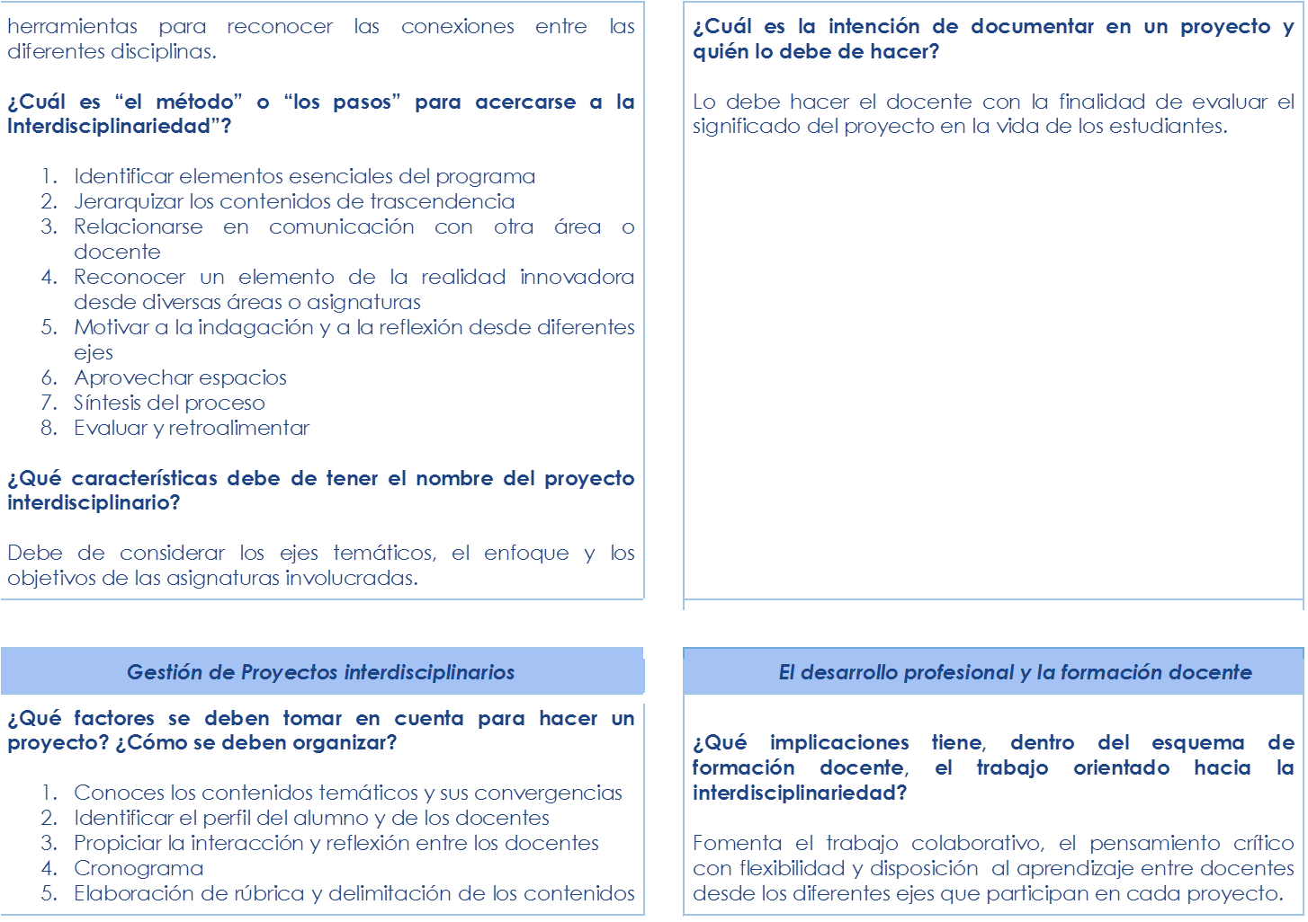
La conservación o destrucción de nuestro planeta
Colegio Alejandro Guillot

Slide 34
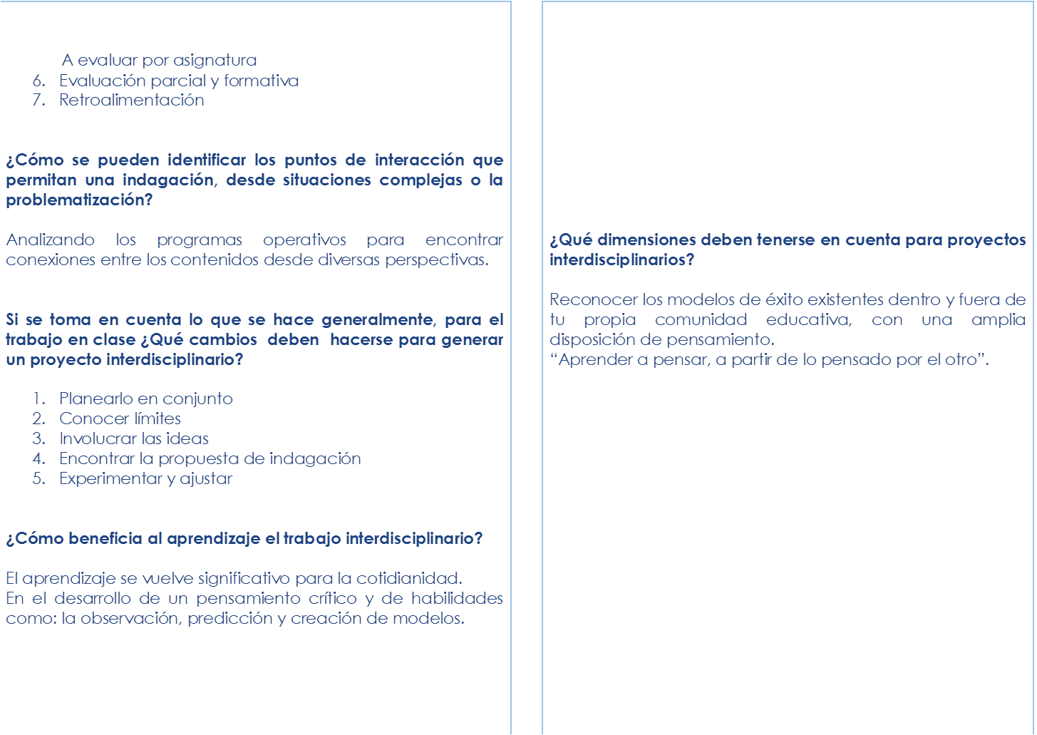
La conservación o destrucción de nuestro planeta
Colegio Alejandro Guillot

Slide 35
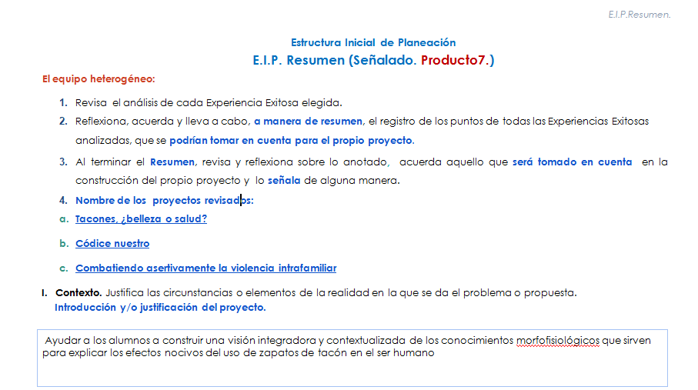
La conservación o destrucción de nuestro planeta
5i. Producto 7. E.I.P. RESUMEN
“Estructura inicial de planeación”
Colegio Alejandro Guillot

Slide 36
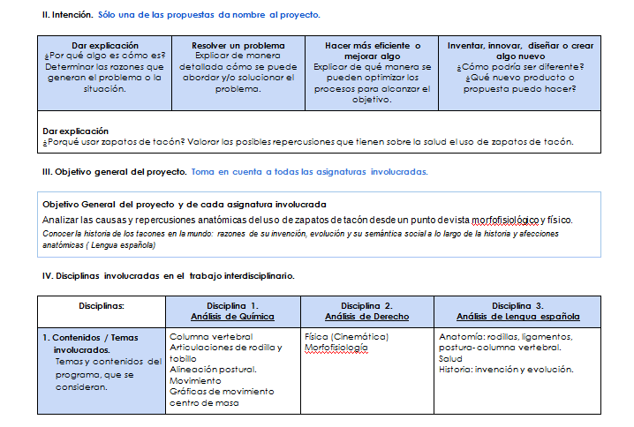
La conservación o destrucción de nuestro planeta
Colegio Alejandro Guillot

Slide 37
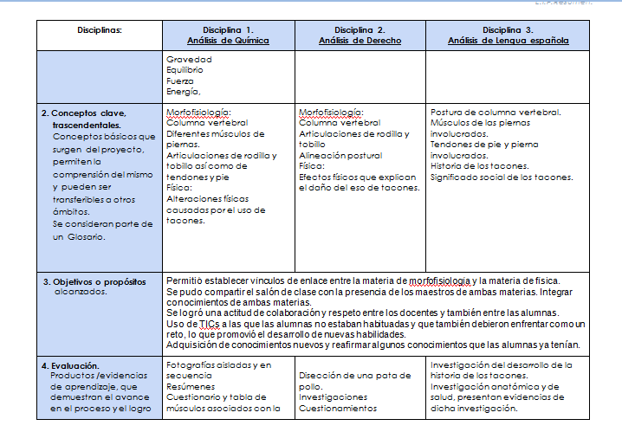
La conservación o destrucción de nuestro planeta
Colegio Alejandro Guillot

Slide 38
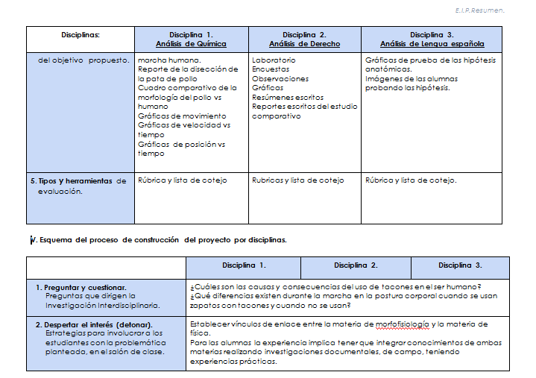
La conservación o destrucción de nuestro planeta
Colegio Alejandro Guillot

Slide 39
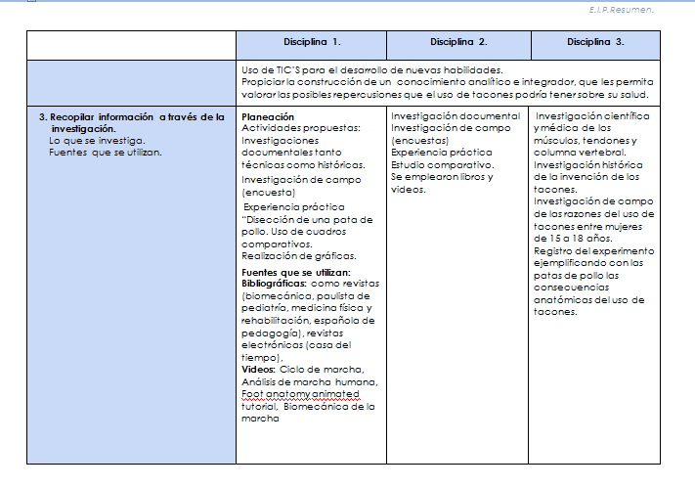
La conservación o destrucción de nuestro planeta
Colegio Alejandro Guillot

Slide 40
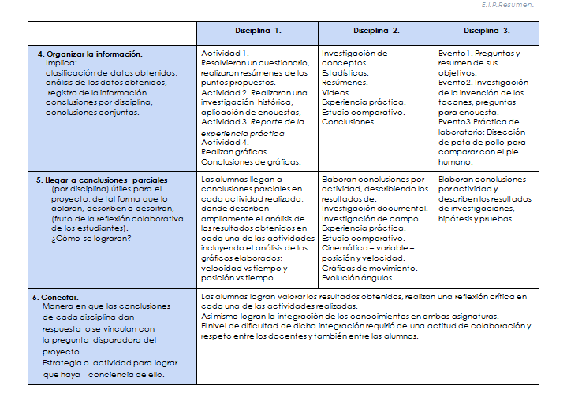
La conservación o destrucción de nuestro planeta
Colegio Alejandro Guillot

Slide 41
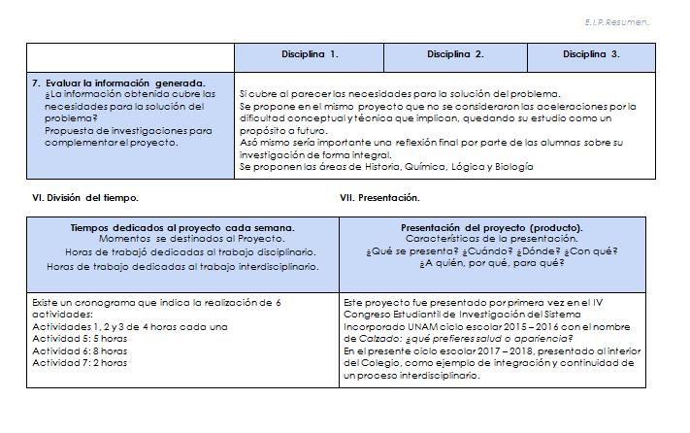
La conservación o destrucción de nuestro planeta
Colegio Alejandro Guillot

Slide 42
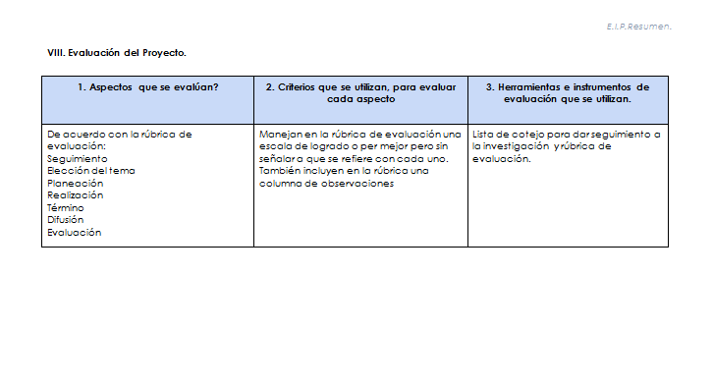
La conservación o destrucción de nuestro planeta
Colegio Alejandro Guillot

Slide 43
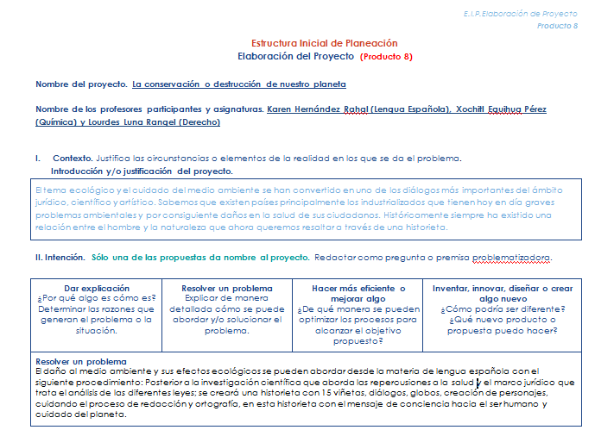
La conservación o destrucción de nuestro planeta
5i. Producto 8. E.I.P. ELABORACIÓN DEL PROYECTO
Colegio Alejandro Guillot

Slide 44
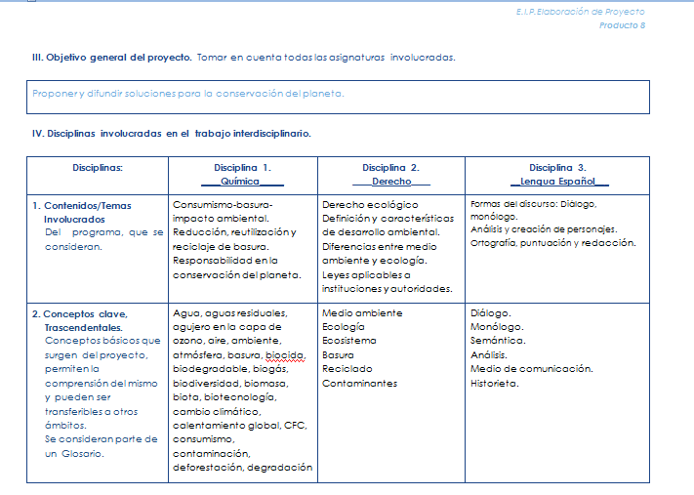
La conservación o destrucción de nuestro planeta
Colegio Alejandro Guillot

Slide 45
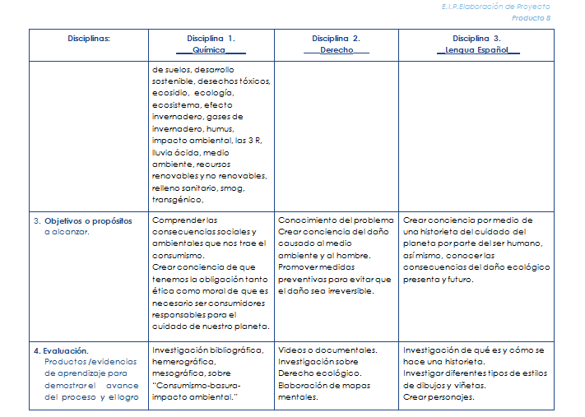
La conservación o destrucción de nuestro planeta
Colegio Alejandro Guillot

Slide 46
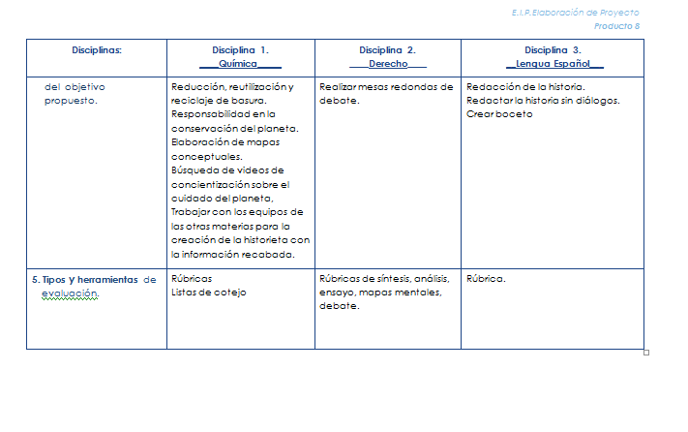
La conservación o destrucción de nuestro planeta
Colegio Alejandro Guillot

Slide 47
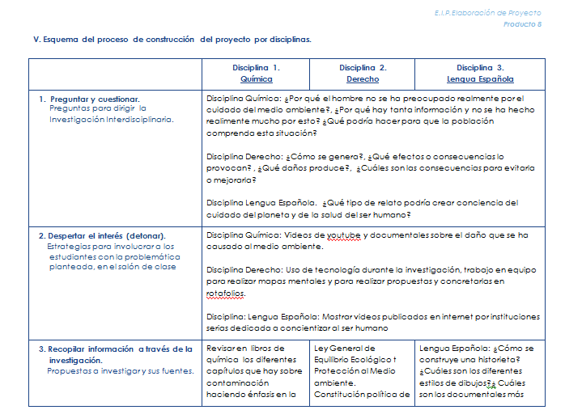
La conservación o destrucción de nuestro planeta
Colegio Alejandro Guillot

Slide 48
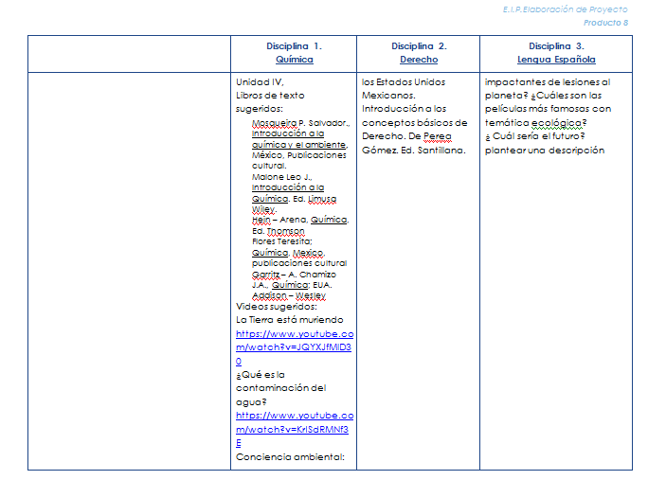
La conservación o destrucción de nuestro planeta
Colegio Alejandro Guillot

Slide 49
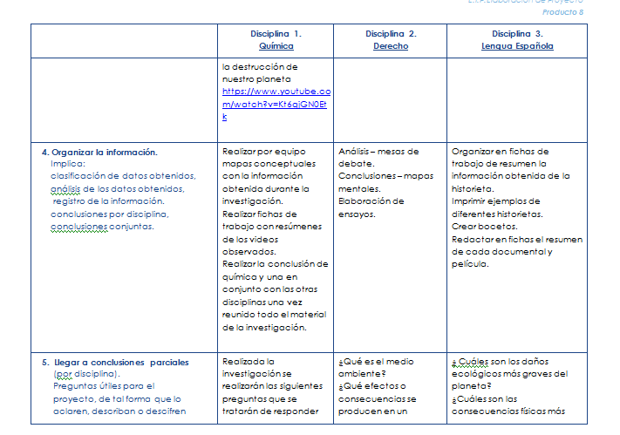
La conservación o destrucción de nuestro planeta
Colegio Alejandro Guillot

Slide 50
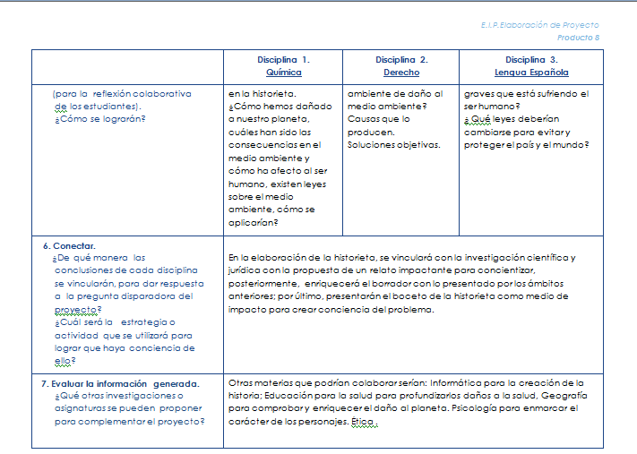
La conservación o destrucción de nuestro planeta
Colegio Alejandro Guillot

Slide 51
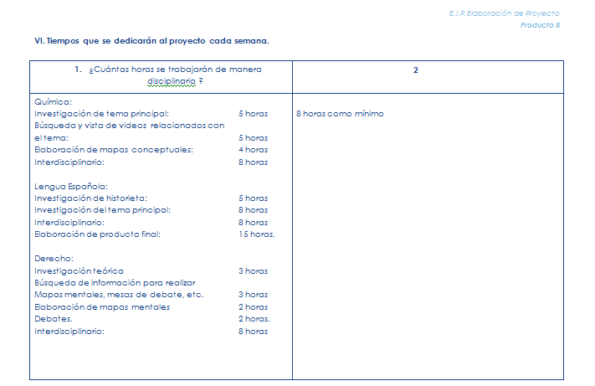
La conservación o destrucción de nuestro planeta
Colegio Alejandro Guillot

Slide 52
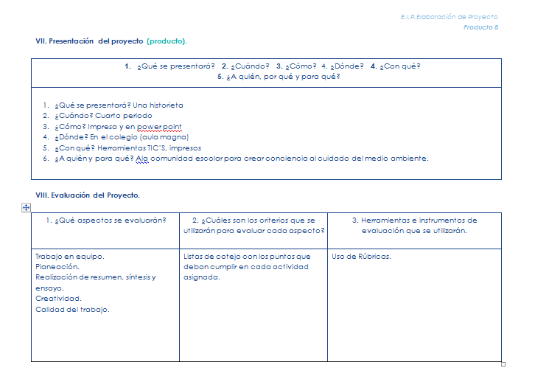
La conservación o destrucción de nuestro planeta
Colegio Alejandro Guillot

Slide 53
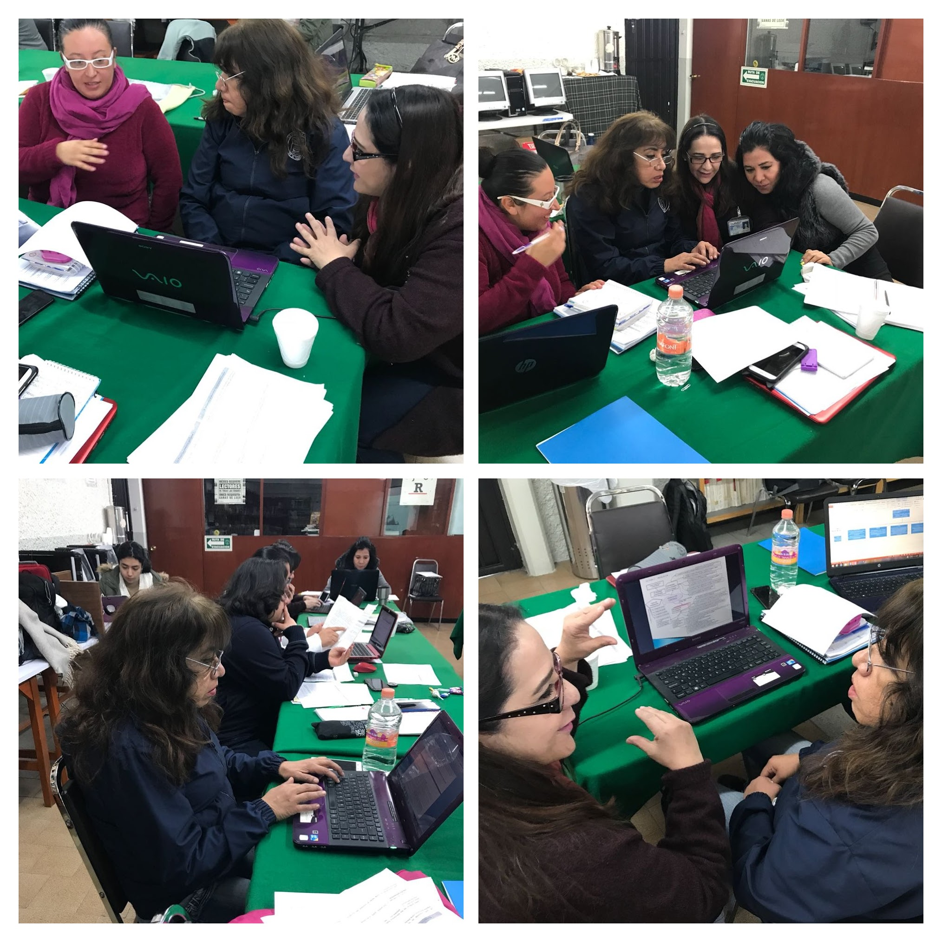
La conservación o destrucción de nuestro planeta
5i. Producto 9. Fotografías de la sesión
Colegio Alejandro Guillot

Slide 54
La conservación o destrucción de nuestro planeta
5i. Producto 10. Evaluación. Tipos, herramientas y productos de Aprendizaje.
Colegio Alejandro Guillot

Slide 55
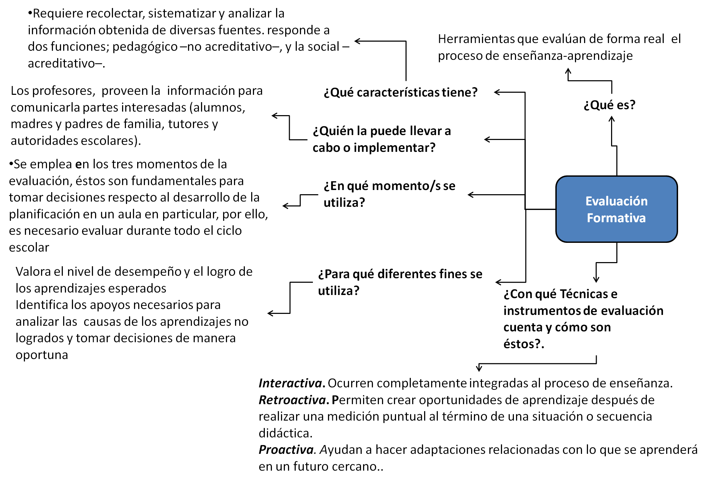
La conservación o destrucción de nuestro planeta
Producto 10. Evaluación. Tipos, herramientas y productos de Aprendizaje.
Colegio Alejandro Guillot

Slide 56
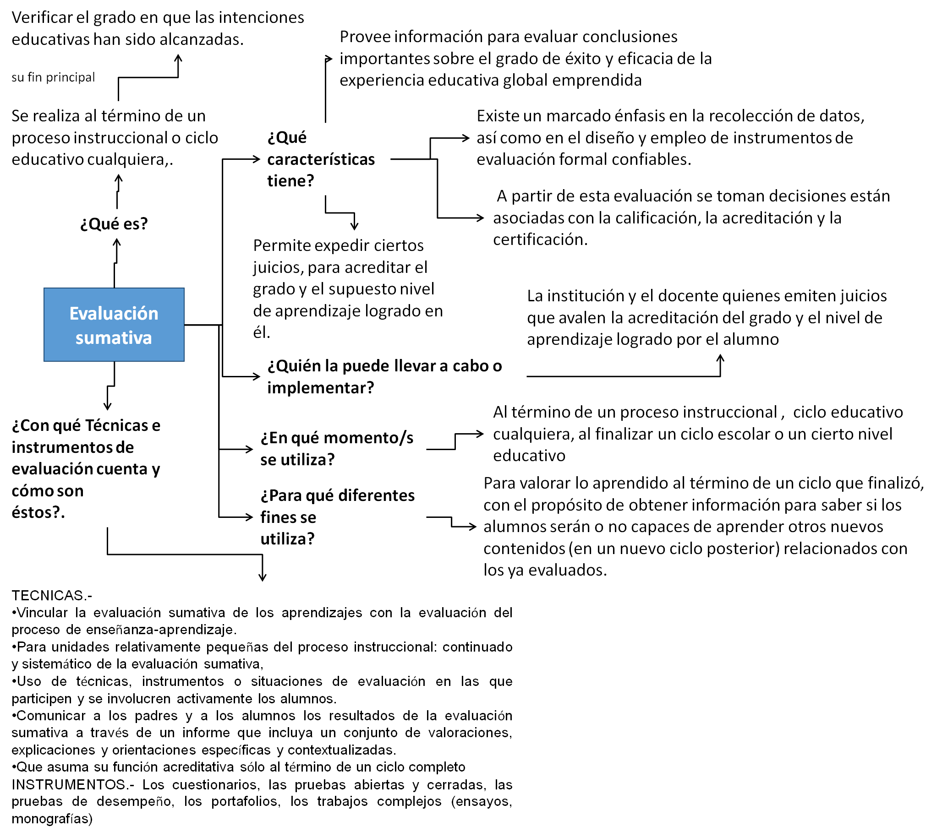
La conservación o destrucción de nuestro planeta
Producto 10. Evaluación. Tipos, herramientas y productos de Aprendizaje.
Colegio Alejandro Guillot

Slide 57
La conservación o destrucción de nuestro planeta
5i. Producto 11. Evaluación. Formatos. Prerequisitos
Planeación general y sesión por sesión
Derecho
Colegio Alejandro Guillot

Slide 58
La conservación o destrucción de nuestro planeta
Producto 11. Evaluación. Formatos. Prerequisitos
Planeación general y sesión por sesión
Química
Colegio Alejandro Guillot

Slide 59
La conservación o destrucción de nuestro planeta
Producto 11. Evaluación. Formatos. Prerequisitos
Planeación general y sesión por sesión
Lengua Española
Colegio Alejandro Guillot

Slide 60
La conservación o destrucción de nuestro planeta
Producto 12. Evaluación. Formatos. Grupo heterogéneo
Planeación general y sesión por sesión
Colegio Alejandro Guillot

Slide 61
La conservación o destrucción de nuestro planeta
Producto 12. Evaluación. Formatos. Grupo heterogéneo
Planeación general y sesión por sesión
Colegio Alejandro Guillot

Slide 62
5.i PRODUCTO 13.
LISTA. PASOS PARA INFOGRAFÍA
La conservación o destrucción de nuestro planeta
Elegir un temas
Recolectar información
Recolección de datos, muy importante registrar fuentes de información
Organizar ideas
Sintetizar información, descartar ideas poco relevantes
Jerarquizar información
Por su relevancia
Establecer conexiones
Relación con otros elementos
Realizar un bosquejo
Nos puede apoyar para descartar información.
Diseñar la infografía
Estilo original, integración, color, fuentes, iconos
Elegir programa adecuado para elaborar la infografía
Fuentes de información empleadas para su creación
Colegio Alejandro Guillot

Slide 63
5.i PRODUCTO 14. INFOGRAFÍA
La conservación o destrucción de nuestro planeta
Colegio Alejandro Guillot

Slide 64
5.i PRODUCTO 13.
REFLEXIONES PERSONALES LENGUA ESPAÑOLA
La conservación o destrucción de nuestro planeta
1. ¿Cuáles fueron las tres principales dificultades propias, para la construcción del proyecto interdisciplinario? Abarcar temas científicos y sociales a la materia de lengua, abarcando las demandas del tema seleccionado. 2.¿De qué forma las resolviste? Observando y analizando el programa de estudios para decidir la situación lingüística más adecuada. 3. ¿Qué resultados obtuviste y cómo se evidencian éstos? Después de un análisis comparativo decidí que un texto iconográfico sería una excelente opción, en especial, por l a demanda visual auditiva del mundo global en la actualidad. 4. ¿Qué aspectos crees que puedes seguir trabajando en ti para obtener mejores resultados? Las dinámicas por equipos y el trabajo en equipo. 5. ¿Qué de lo aprendido en el proceso repercute de forma positiva en tu sesiones cotidianas de trabajo?, ¿De qué manera? El comprobar que un tema puede trabajarse con otras materias sin perder la esencia de cada una y enriqueces tu punto de vista.
Colegio Alejandro Guillot

Slide 65
5.i PRODUCTO 13.
REFLEXIONES PERSONALES QUÍMICA
La conservación o destrucción de nuestro planeta
1. ¿Cuáles fueron las tres principales dificultades propias, para la construcción del proyecto interdisciplinario? A) la búsqueda del tema en común y como podríamos enlazarlo a las materias involucradas. B) cómo sería la programación de las sesiones interdisciplinarias para logar los objetivos planteados C) el tiempo, tanto para la planeación del proyecto como para las sesiones que se llevarán a cabo para realizarlo 2.¿De qué forma las resolviste? Revisando el programa y platicando con las profesoras de las otras materias. 3. ¿Qué resultados obtuviste y cómo se evidencian éstos? En las reuniones con las otras profesoras, revisamos en que sentido trabajaríamos con los chicos desde la perspectiva de las diferentes materias y lograr un producto único. 4. ¿Qué aspectos crees que puedes seguir trabajando en ti para obtener mejores resultados? Es muy importante mantener una comunicación asertiva, es crucial para lograr un buen proyecto. 5. ¿Qué de lo aprendido en el proceso repercute de forma positiva en tu sesiones cotidianas de trabajo?, ¿De qué manera? El poder observar que sea que un tema científico puede abordado desde el punto de vista de una disciplina social, complementarlo para enriquecerlo.
Colegio Alejandro Guillot

Slide 66
5.i PRODUCTO 13.
REFLEXIONES PERSONALES DERECHO
La conservación o destrucción de nuestro planeta
¿Cuáles fueron las tres principales dificultades propias para la construcción del proyecto interdisciplinario?
Los tiempos para coincidir y ejecutar son complicados
El uso de la tecnología
Entrelazar los temas con las otras materias
¿De qué forma las resolviste?
Busque el apoyo de mis compañeros que con una actitud propositiva me ayudaron a solucionar asertivamente las dificultad
¿Qué resultados obtuviste y como se evidencian éstas?
Resultados satisfactorios ya que al ir resolviendo paso a paso los requerimientos logre entender el objetivo del proyecto, además de que con los trabajos se realizó un portafolio de evidencias.
¿Qué aspectos crees que puedes seguir trabajando para obtener mejores resultados?
La interacción con las demás materias en tiempos e intercambio de ideas con el fin de lograr una retroalimentación constante.
¿Qué de lo aprendido en el proceso repercute de forma positiva en tus sesiones cotidianas de trabajo?
El constante aprendizaje consistió en el intercambio de ideas y las propuestas de aplicación en función de las herramientas a utilizar como método de enseñanza a los alumnos
¿De qué manera?
Considero que son áreas de oportunidad que se reflejan en la interacción constante que permite a los profesores el aprendizaje mutuo en función del grado de complejidad que representa cada uno de los grados a donde se aplicara el proyecto.
Colegio Alejandro Guillot

